Slide 1

甘肃中科园智能网络系统有限公司
保密业务综合管理系统
2024年9月

Slide 2
政策依据
目录
系统简介
系统架构
部署架构

Slide 3
政策依据
《中华人民共和国保守国家秘密法》
《中华人民共和国保守国家秘密法释义》
《机关、单位保密自查自评工作指导手册》

Slide 4
政策依据
目录
系统简介
系统架构
部署架构

Slide 5
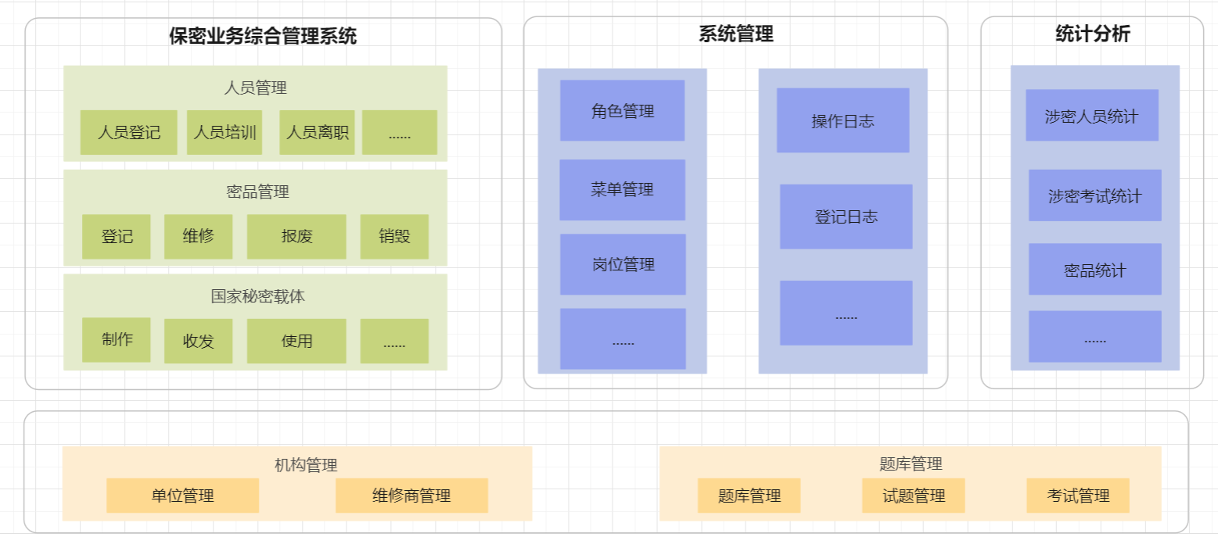
系统介绍
保密业务综合管理系统主要为了更好的监管涉密人员、载体、密品，应对多变的国际政治环境、日益严峻的信息安全威胁、不断进步的科技发展需求以及严格的法律法规要求。其目的是在保护国家安全和利益的前提下，促进信息资源的合理利用和管理效率的提升，同时也是国家保密法治建设的重要组成部分。
建设内容
保密业务综合管理系统业务范围覆盖各级保密机构，按照统一规划建设、集中部署的模式。建设内容包括涉密人员、载体管理、密品管理、检查管理、场所管理、会议管理、案件管理、审计管理、统计分析题库管理以及系统管理。
建设目标
对于提升保密管理的自动化和智能化水平、确保涉密信息的安全，以及提高保密工作的效率和响应能力，也加强了对信息安全威胁的防控能力，为国家的信息安全保驾护航。实现人员、载体、密品、检查信息查询、数据分析、信息台账呈现。实现数据信息资源融合服务与创新、提升科技管理能力。

Slide 6
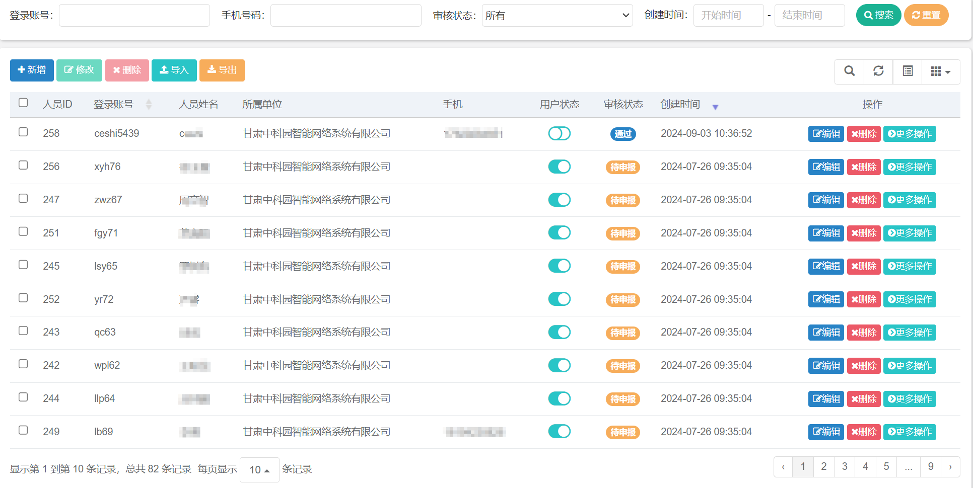
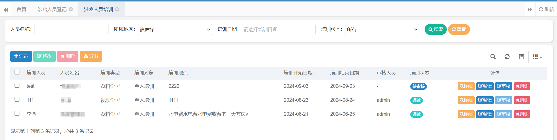
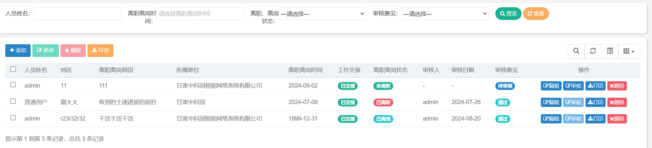
系统介绍
涉密人员管理
1
1
系统能全面记录和管理所有涉密人员的基本信息，如姓名、 职务、涉密等级等，确保每一位涉密人员的信息准确无误。
根据涉密人员的职务和涉密等级，系统能分配相应的操作权限，同时进行实时监控，防止任何权限滥用情况发生。
通过系统，可以定期为涉密人员提供保密业务知识和行为规范的培训，提升他们的保密意识，确保涉密信息的安全。主要功能包括：人员登记、申请、审核、培训、考试、离职、离岗等。

Slide 7
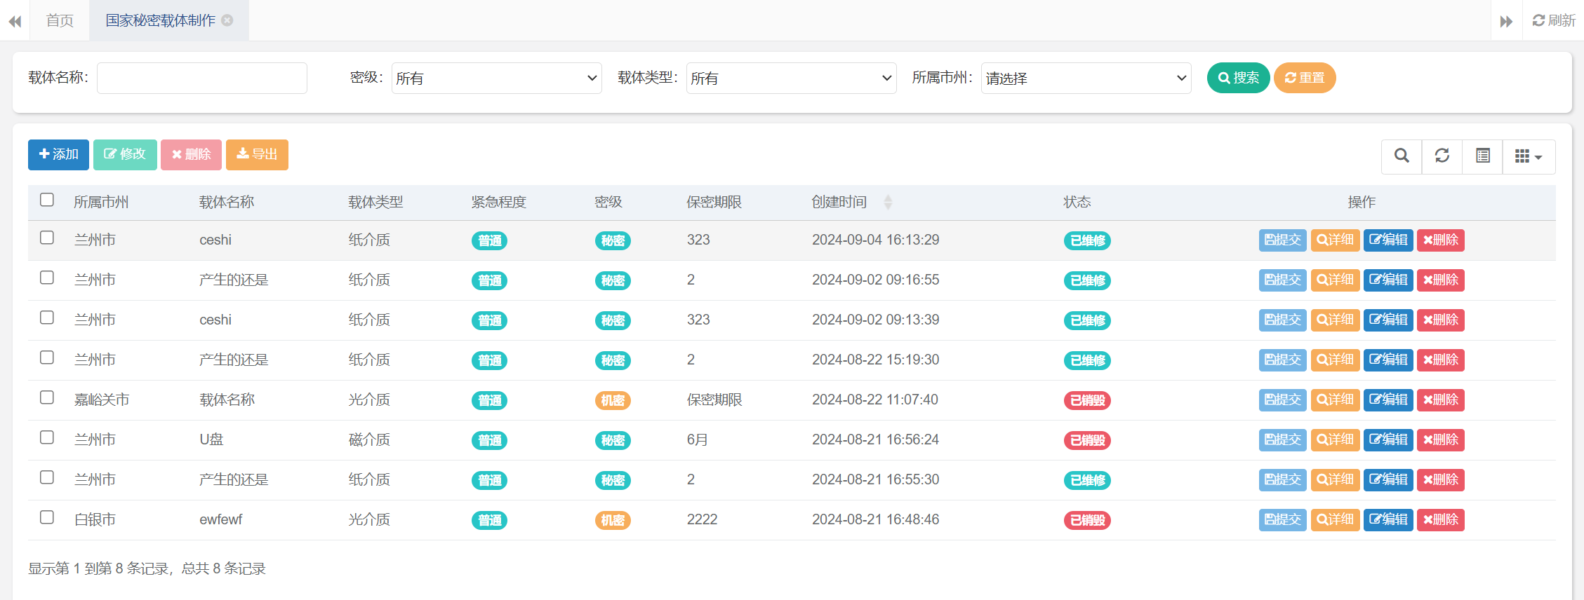
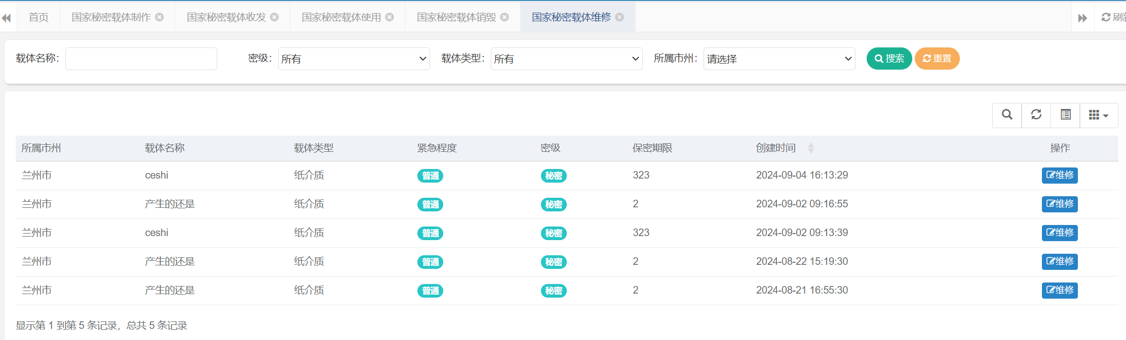
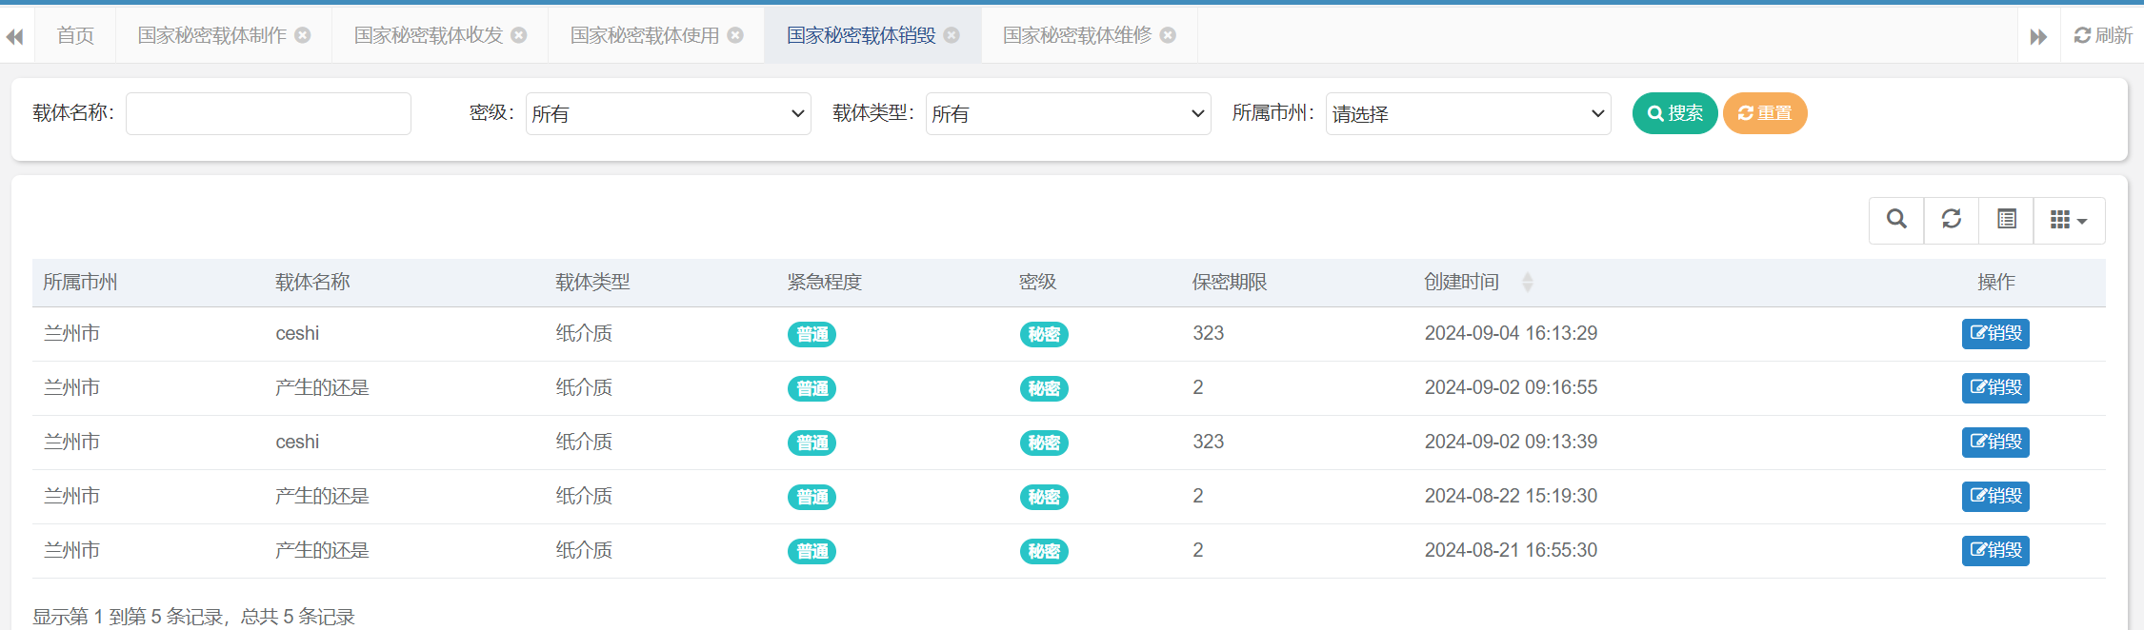
系统介绍
载体管理
1
2
该模块负责对涉密载体的生命周期进行全程跟踪，包括制作、收发、使用、保存、维修、销毁等环节，保证载体的安全。
对涉密载体进行详细的分类，如纸质文件、电子涉密载体使用监控 文件等，便于进行针对性的管理和保护。
通过系统实时监控涉密载体的使用情况，确保其被合理、安全的使用，防止信息泄露。主要功能包括：制作、收发、使用、保存、维修、销毁等。

Slide 8
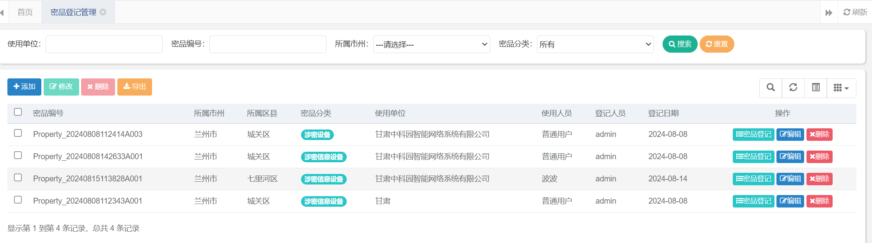
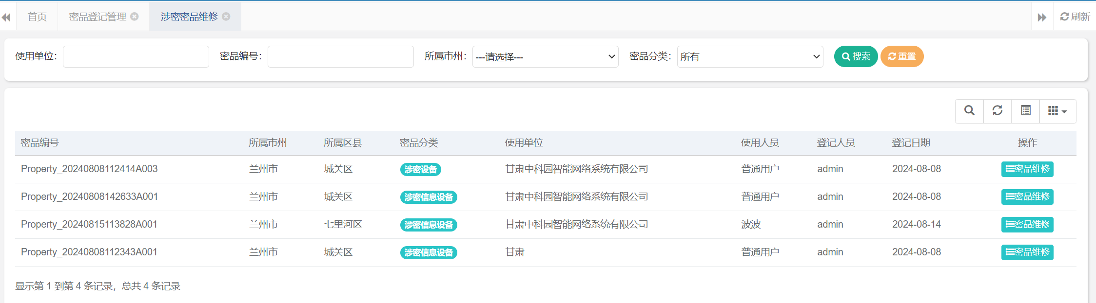
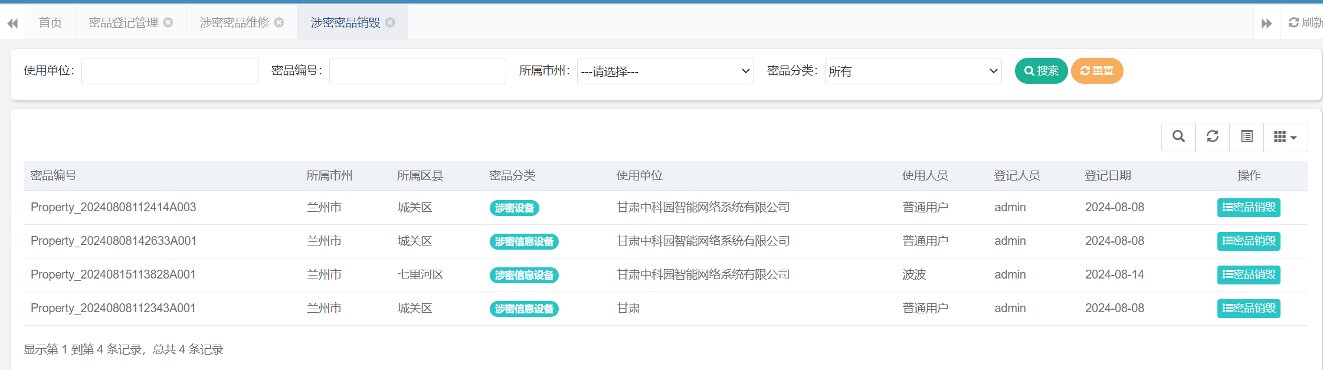
系统介绍
密品管理
1
3
密品使用前需要进行登记，包括用途、数量等信息，经过登记备案后才能进行使用，以确保密品的安全使用。
密品在使用过程中，必须遵循严格的使用规范，如不得私自复制、传播等，以防止 信息泄露。
密品使用完毕后，需要进行专业的回收和安全销毁，确保密品的信息不被外泄，保证信息安全。主要功能包括：密品登记、密品维修、密品销毁等。

Slide 9
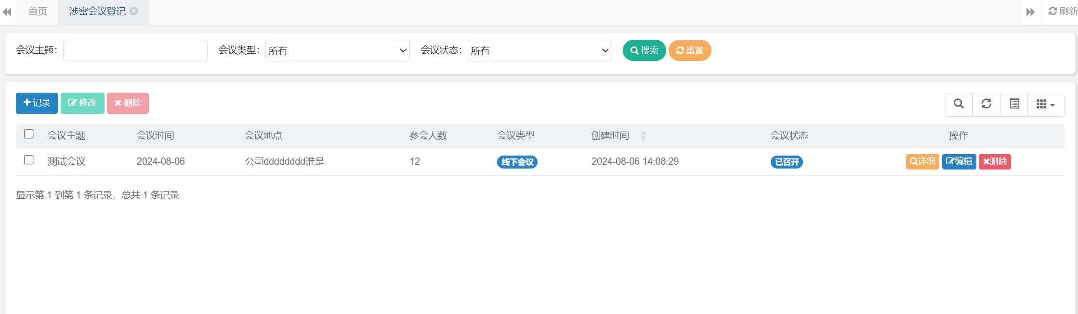
系统介绍
会议管理
1
4
主要确保涉密会议的保密性、防范泄密风险以及保障国家秘密和企业核心商业秘密的安全等。根据会议主题、内容或会议文件、资料涉及国家秘密的最高密级，及时确定会议的保密等级等。主要功能包括会议信息登记。

Slide 10
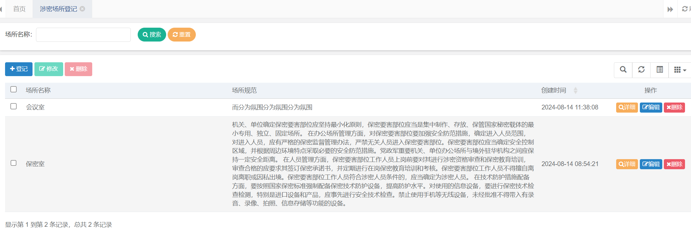
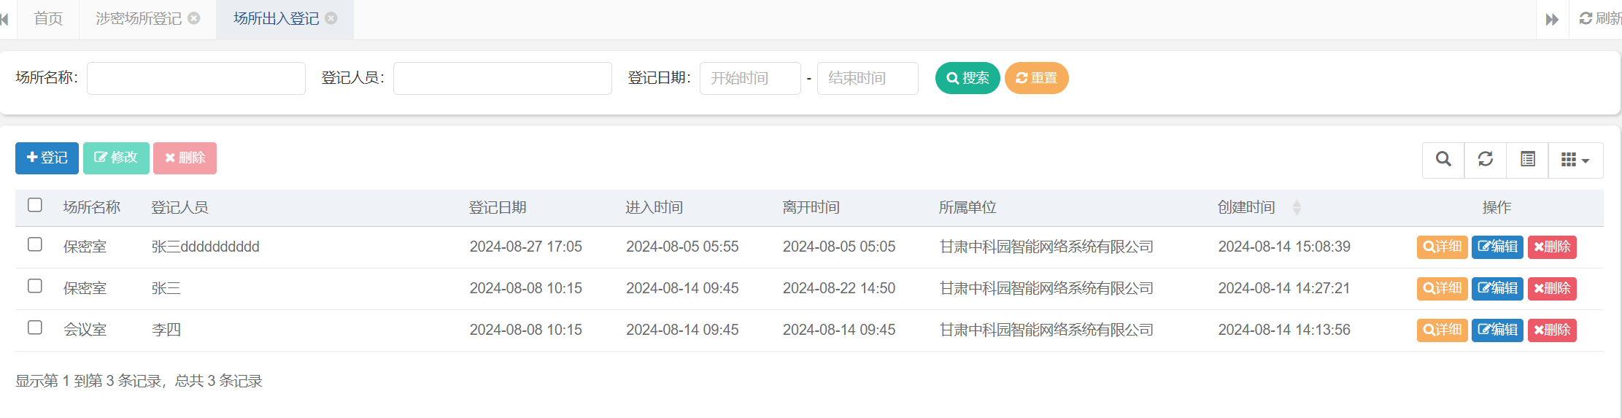
系统介绍
场所管理
1
5
涉密场所，如国家机关、国有企业、科研机构等单位的机要室、保密室、保密档案室等，是存放、处理、传输国家秘密的场所。因此，这些区域需要严格的人员出入管理和监控系统，以保障区域的安全和秘密的保护。涉密场所通常设立专门的登记表，记录进出人员的姓名、身份证号、进出时间、事由等信息，有些还要求特别审批。主要功能包括：场所登记、场所人员出入登记等。

Slide 11
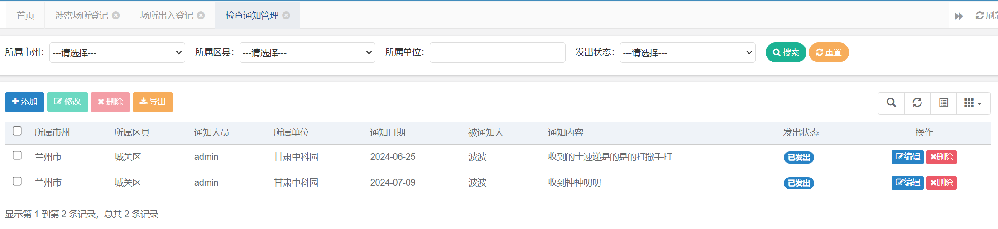
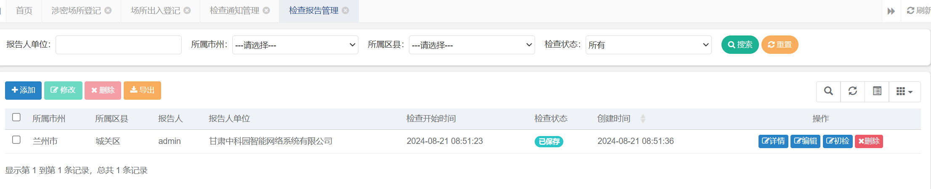
系统介绍
检查管理
1
6
检查是保密业务综合管理系统中的有效管理手段，它可以对涉密人员、载体和密品进行全面的检查，避免潜在的安全风险和管理漏洞。对检查结果进行整体分析，概括出主要问题和改进空间，为后续的整改提供依据。主要功能包括：检查通知、检查报告、检查结果等。

Slide 12
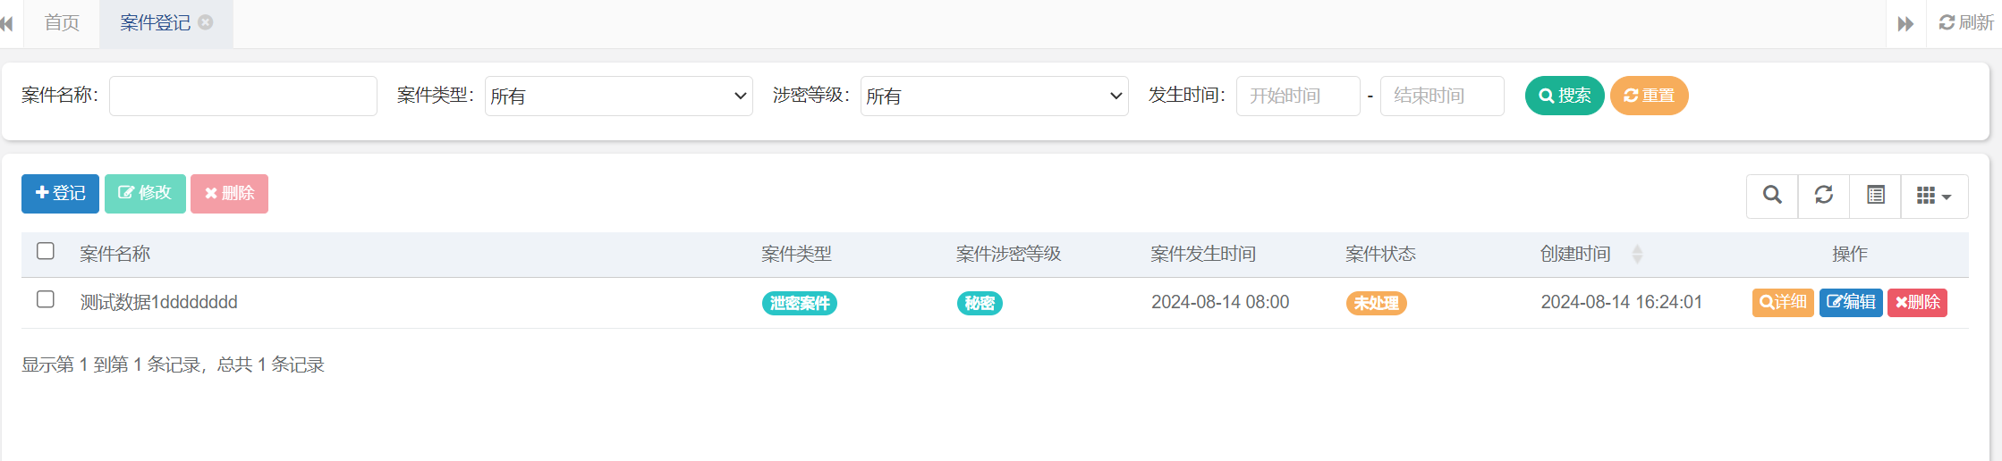
系统介绍
案件管理
1
7
涉密案件的信息登记详细记录案件的名称、密级、制作时间、制作人员等信息。这有助于对涉密信息进行有效管理和追踪，确保所有涉密资料都能被准确标记和妥善保管 。

Slide 13
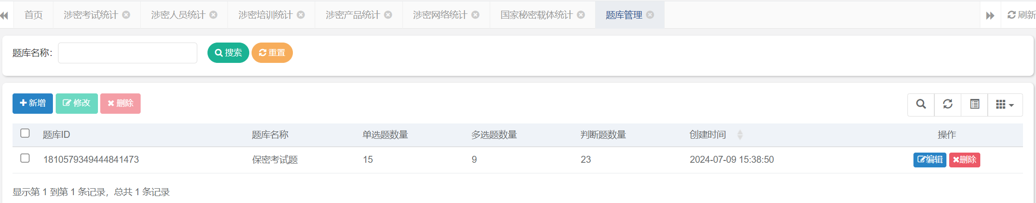
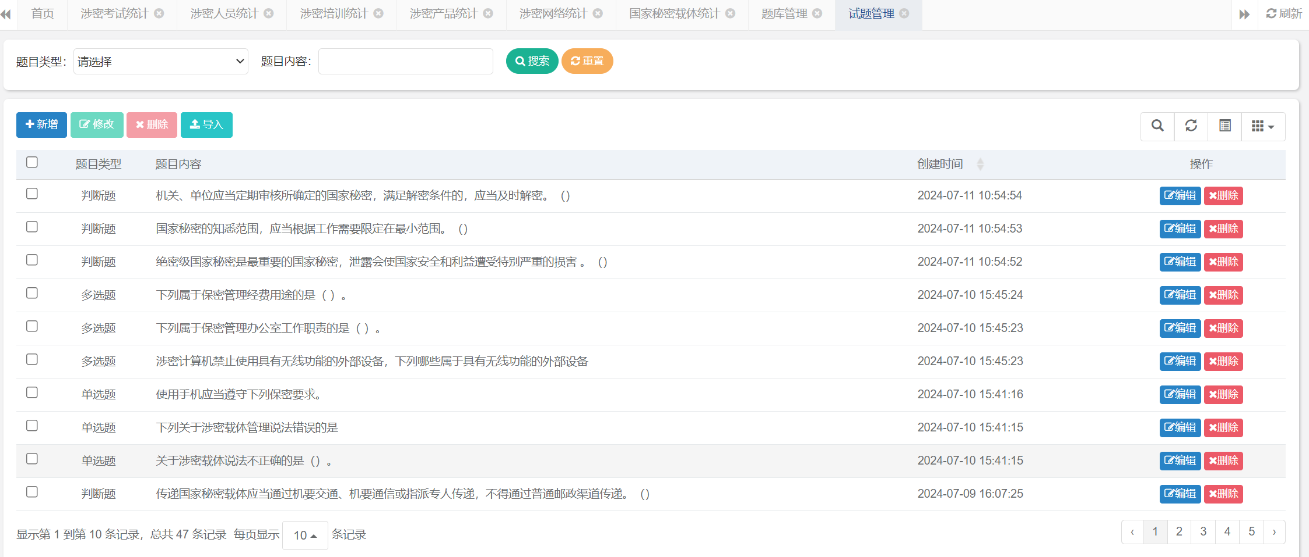
系统介绍
题库管理
1
8
保密题库管理功能介绍是一套用于创建、存储、管理和保护敏感或保密试题的系统，确保考试过程中的信息安全性和公正性。
可根据预设条件自动从题库中抽取试题，生成试卷。用户可设置选题范围、难度系数等条件，确保试卷的合理性和针对性。
保密题库管理系统支持多种类型的试题导入，用户可以轻松将已有的试题资源导入系统，节省了重新录入的时间和精力。主要功能包括：题库管理、试题管理、考试管理等。

Slide 14
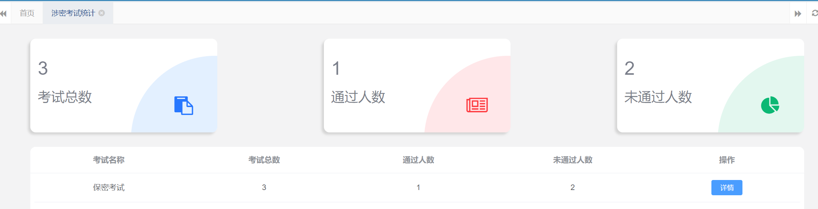
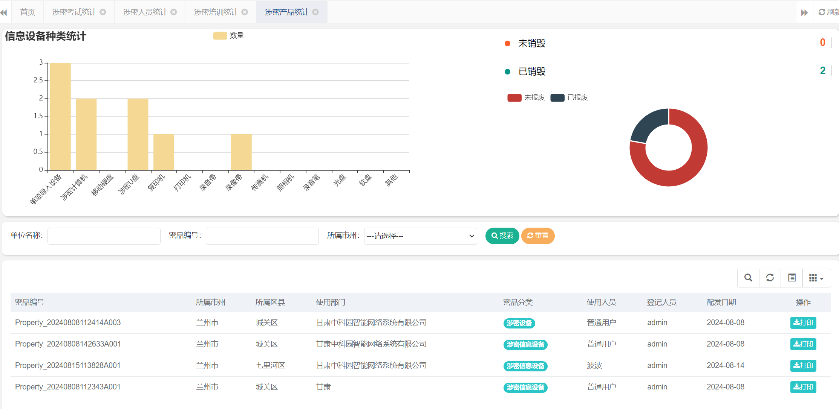
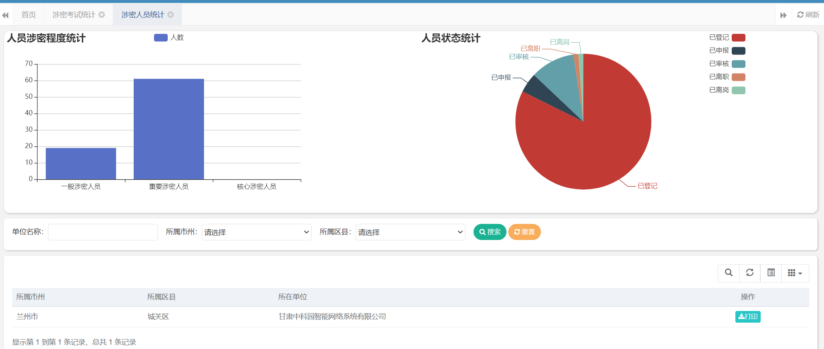
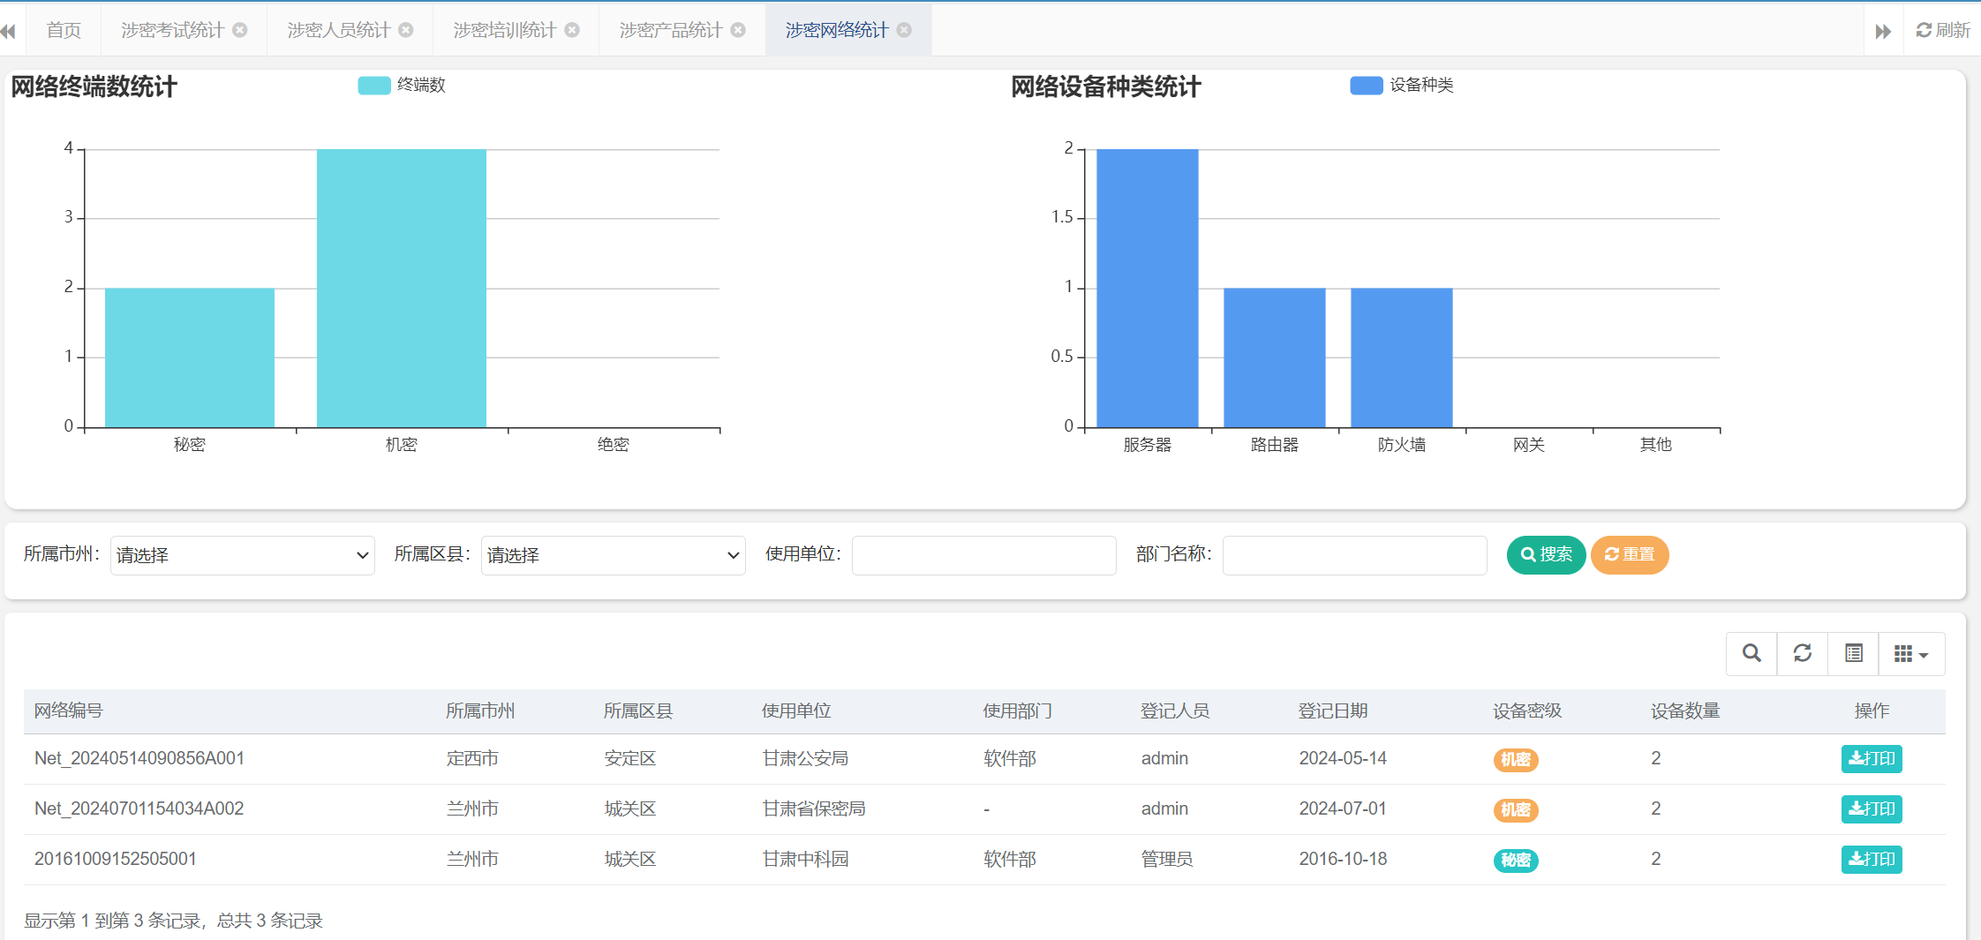
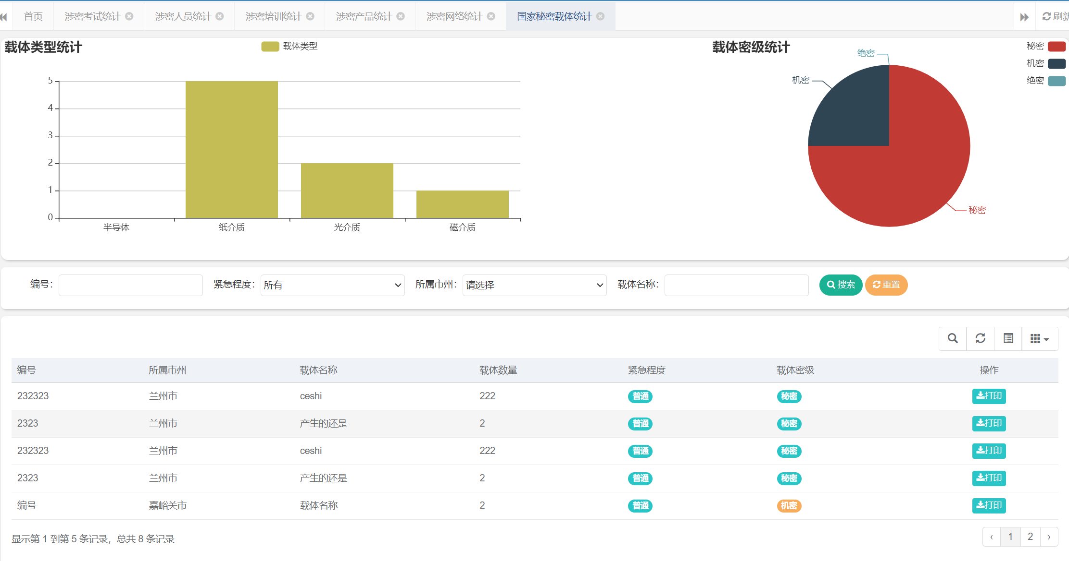
系统介绍
统计分析
1
9
统计分析主要是对涉密考试、人员统计、涉密培训、密品统计、载体统计、涉密网络、涉密检查统计，便于管理员数据汇总、打印等。

Slide 15
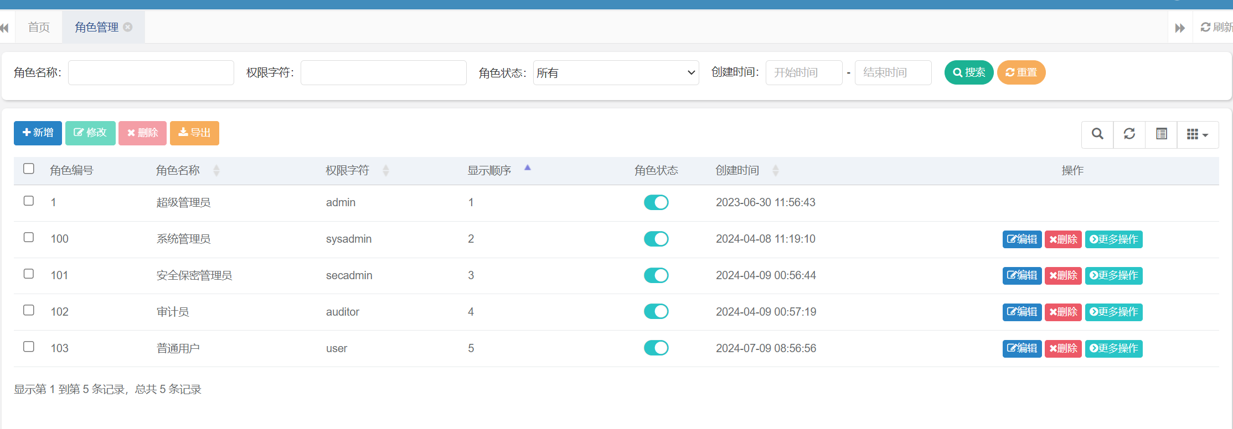
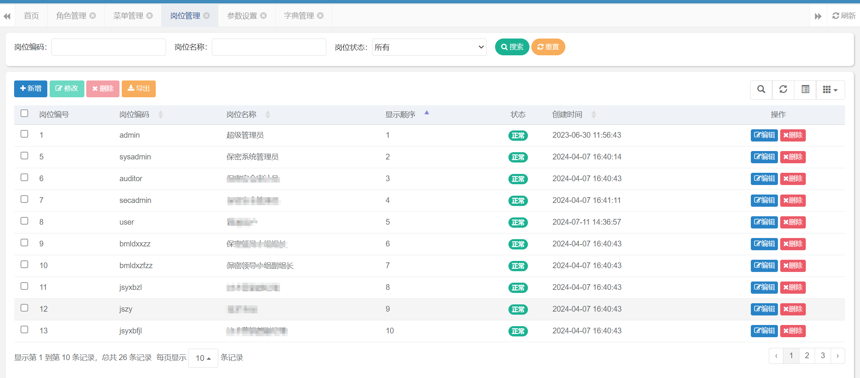
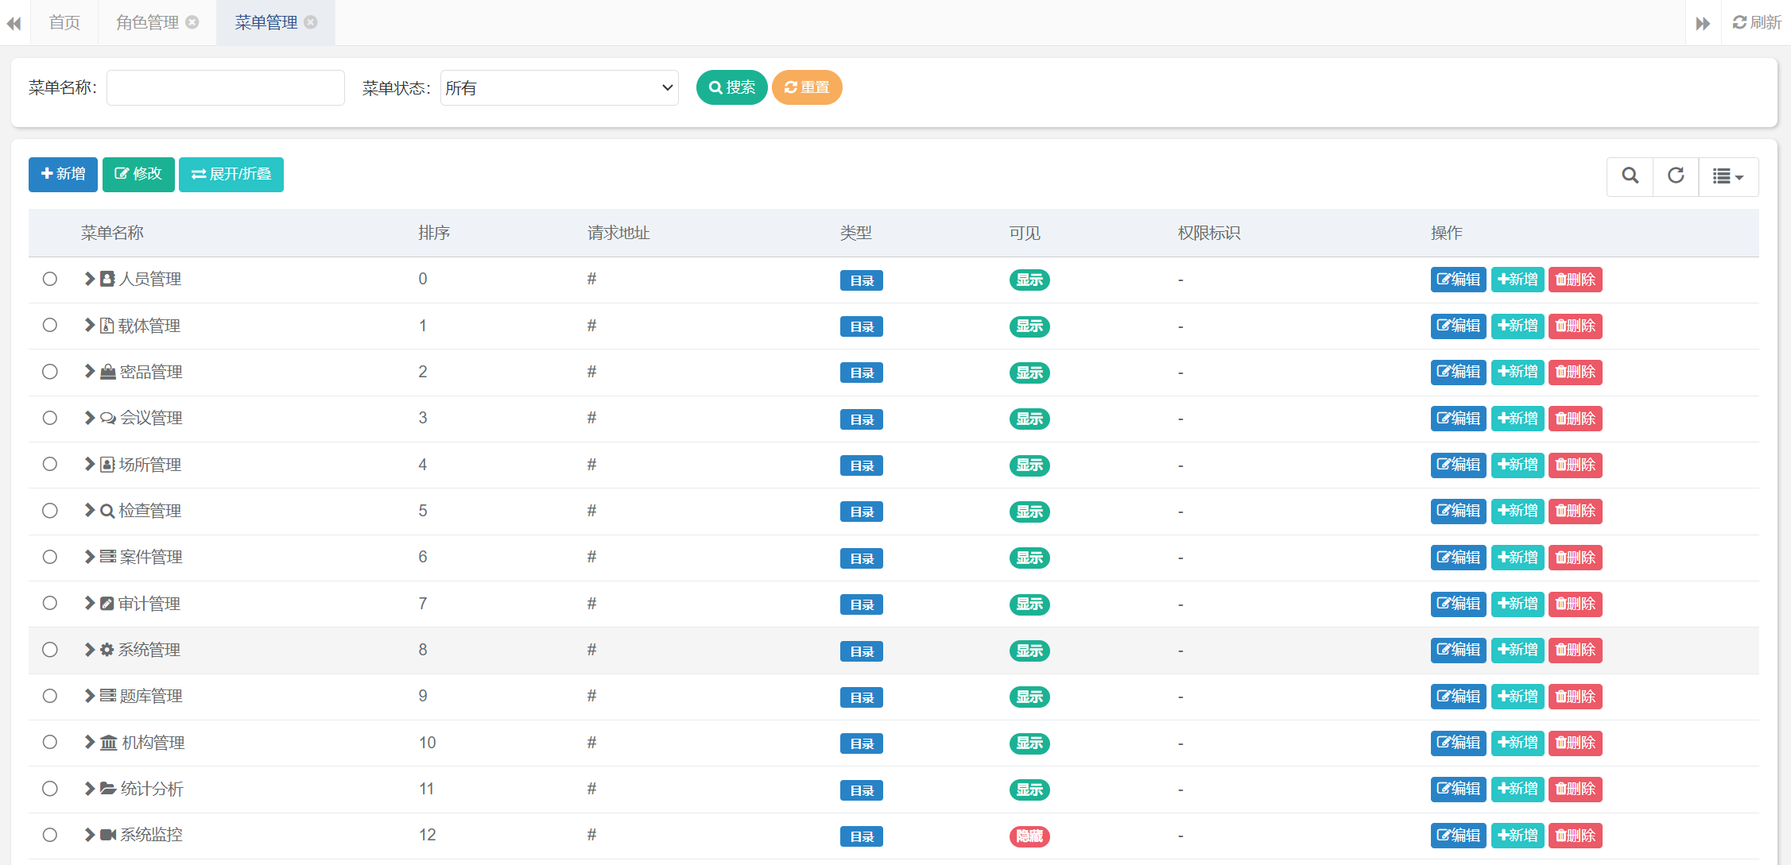
系统介绍
系统管理
1
10
系统管理为开展保密业务综合管理系统提供组织、岗位、角色、权限、参数等管理服务，主要功能包括：岗位管理、机构管理、参数管理、角色管理、菜单管理、个人中心等。

Slide 16
政策依据
目录
系统简介
系统架构
部署架构

Slide 17
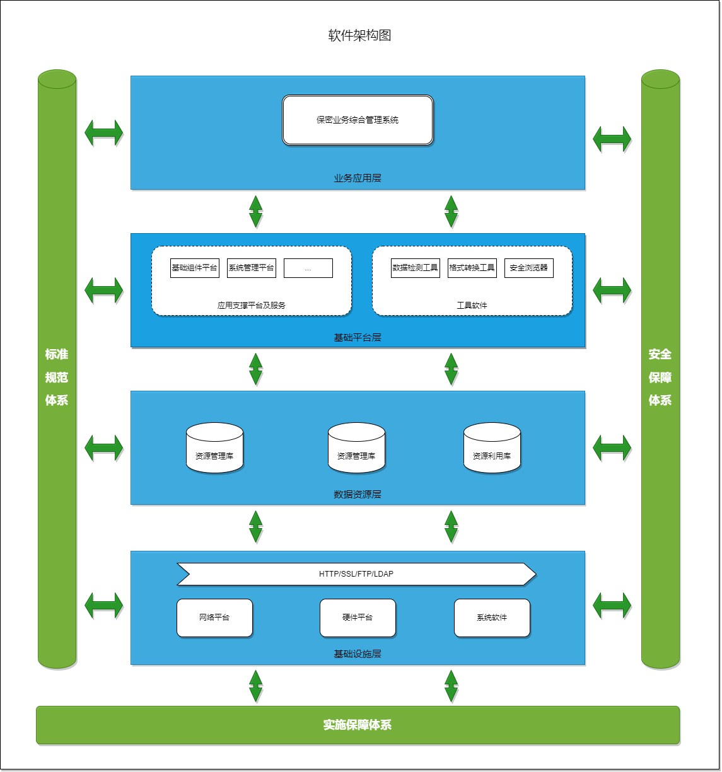
系统架构图
系统采用分层设计， 包括数据层、业务逻辑层和展示层，实现功能模块化，便于系统维护和升级。选用Java作为开发语言， SpringBoot+mybatisPlus为后端框架， thymeleaf为前端框架，保证系统的高效稳定运行。

Slide 18
政策依据
目录
系统简介
系统架构
部署架构

Slide 19
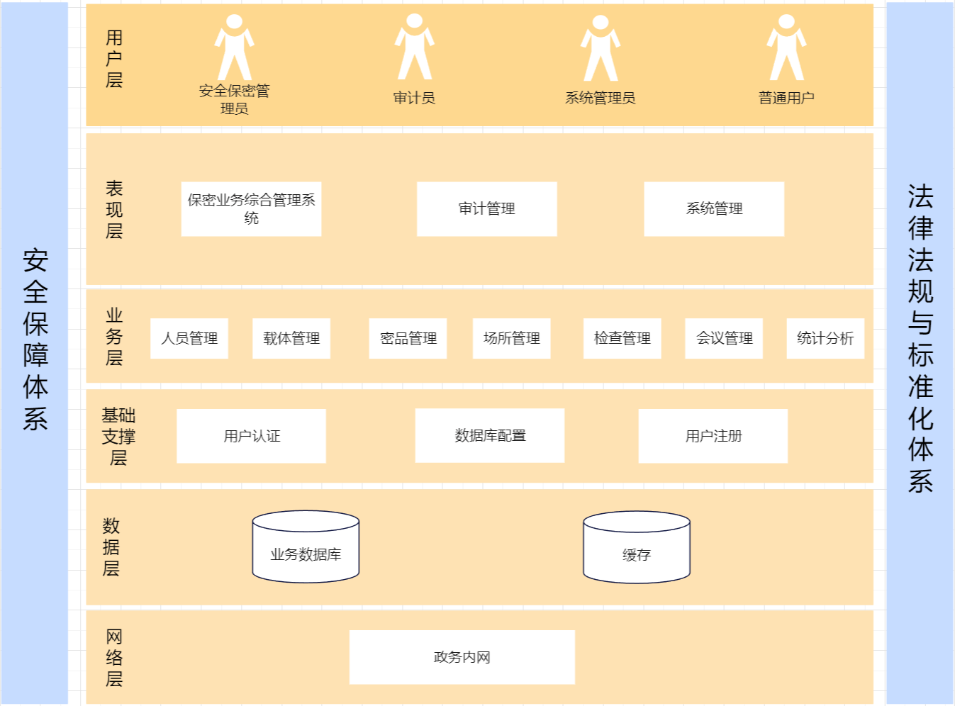
部署架构图

Slide 20
敬请指导！

